Slide 1
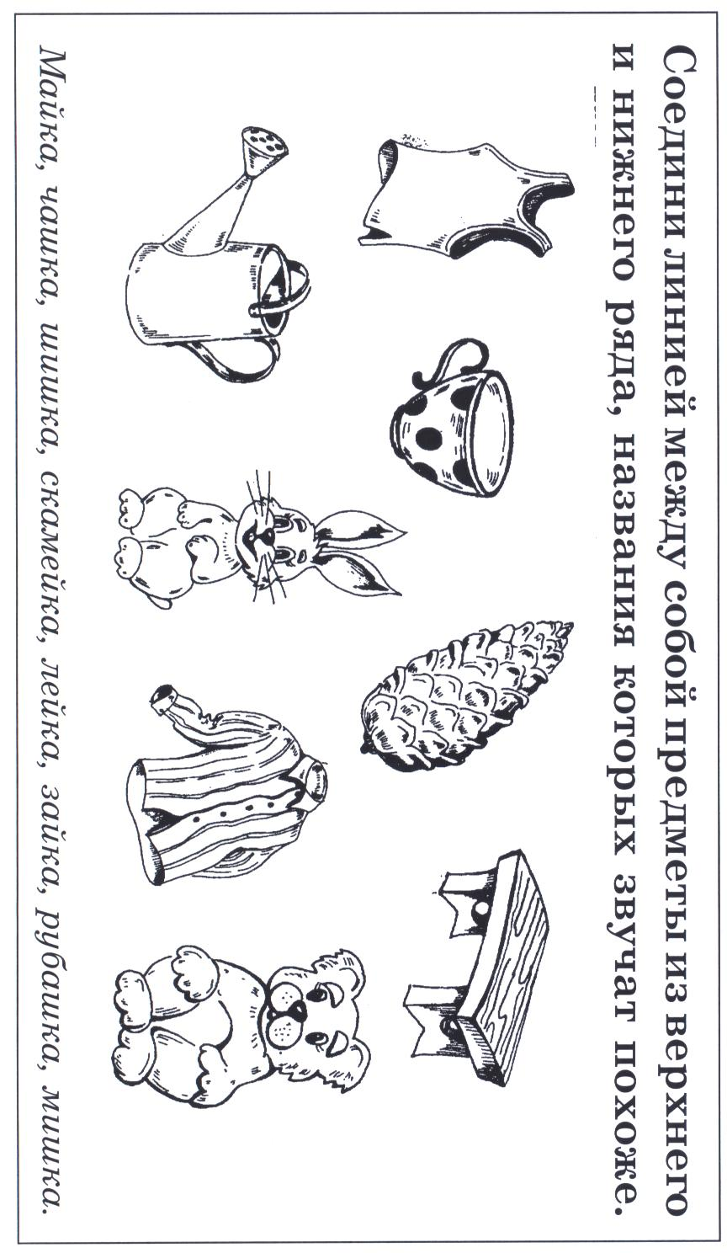

Slide 2
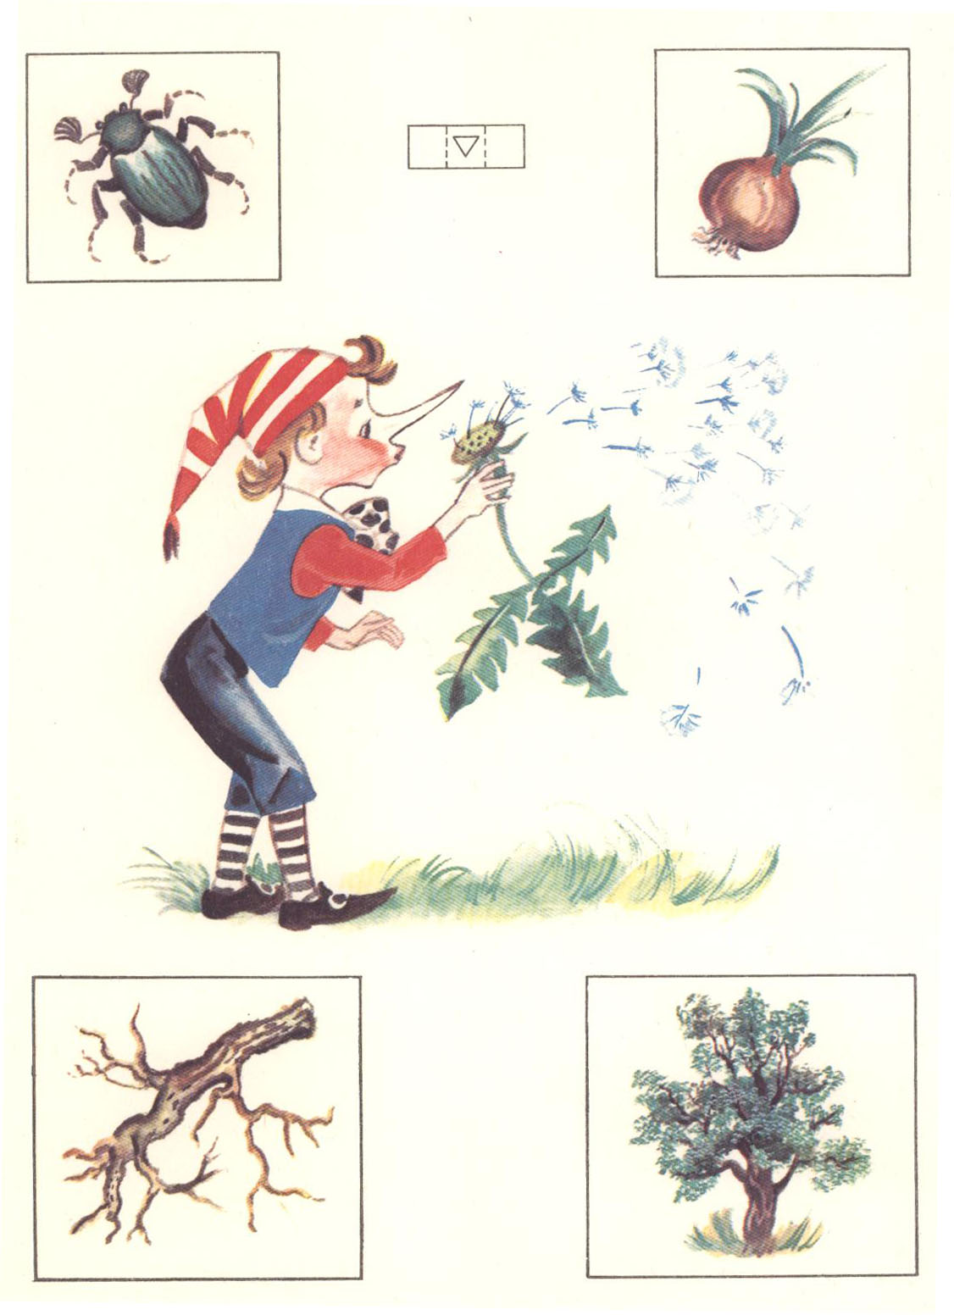
Notes:
Какой звук мы слышим во всех словах: жук-сук-лук-дуб?

Slide 3
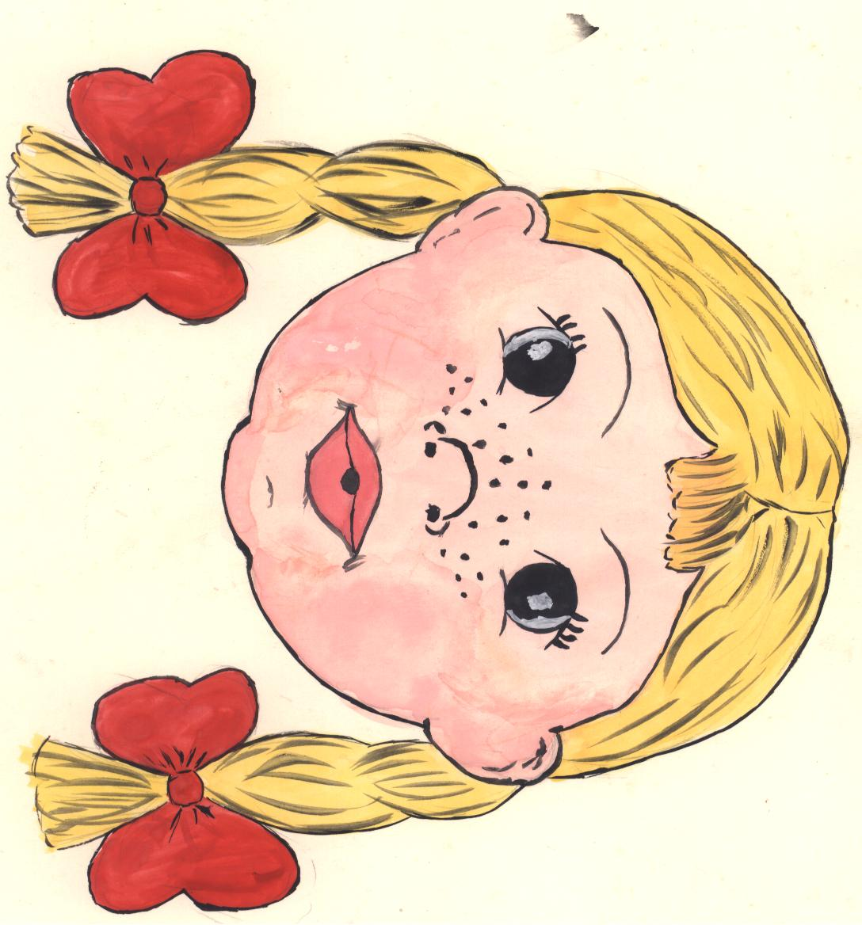
Notes:
Артикуляция звука У.

Slide 4
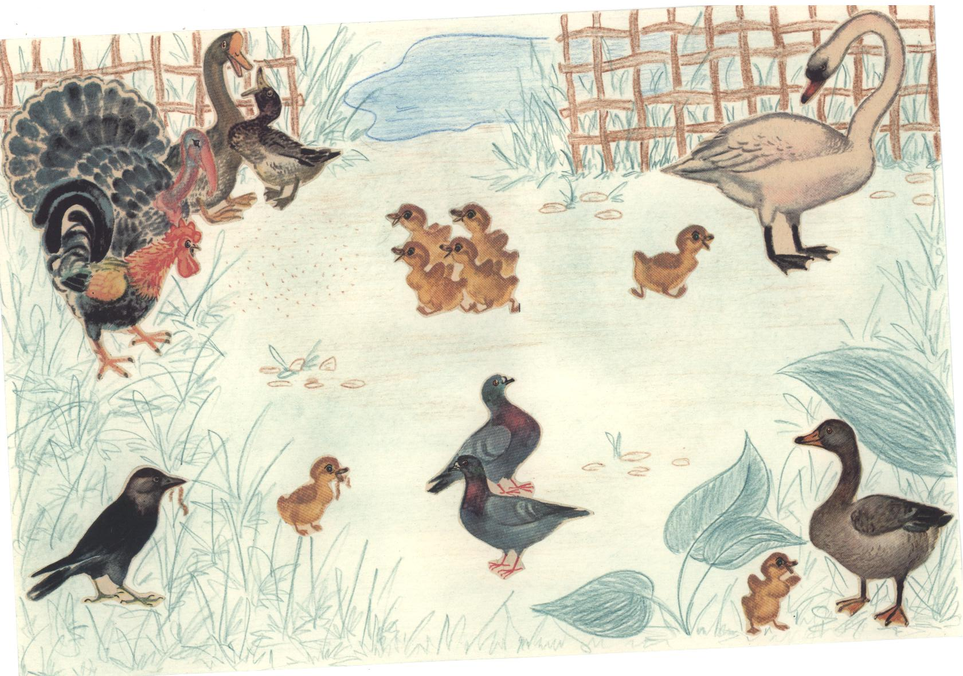
Notes:
Назвать слова в названии, которых мы слышим звук У.

Slide 5
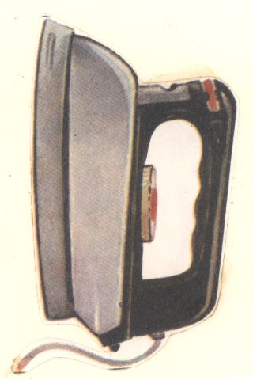
Notes:
Определить место звука У в слове: начало, середина, конец.

Slide 6
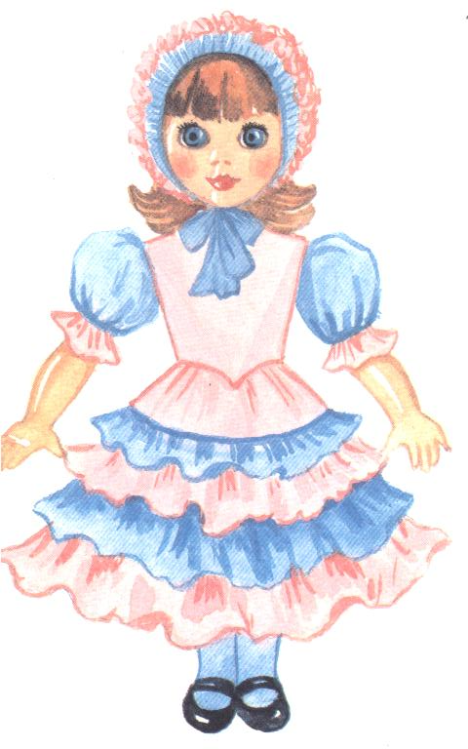
Notes:
Определить место звука У в слове: начало, середина, конец.

Slide 7
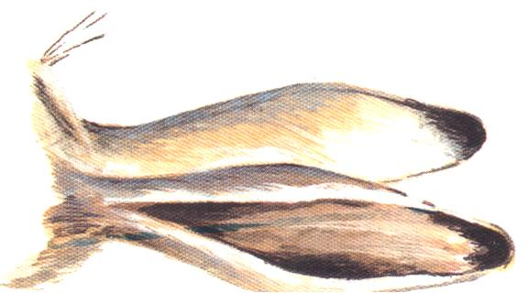
Notes:
Определить место звука У в слове: начало, середина, конец.

Slide 8
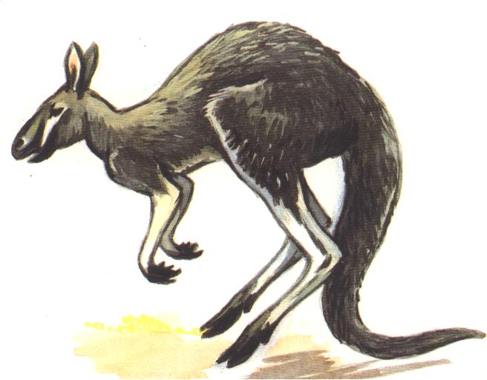
Notes:
Определить место звука У в слове: начало, середина, конец.

Slide 9
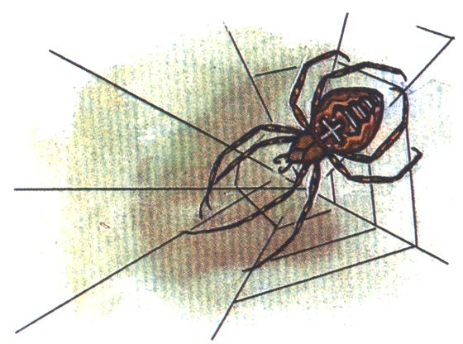
Notes:
Определить место звука У в слове: начало, середина, конец.

Slide 10
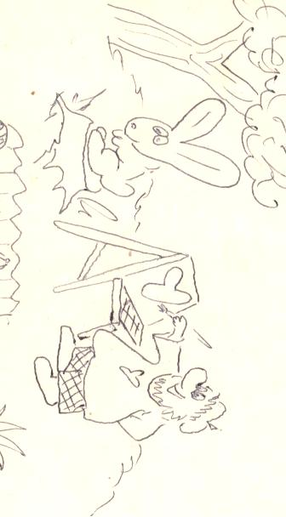
Notes:
Найти на картинке все буквы У.

